Slide 1
HEALTHLINK
DOIS MÓDULOS
SENTINEL
01
Uma camada operacional para transformar telemetria em decisão.
Monitoramento
de infraestrutura
02
Links de unidades
móveis + suporte
Apresentação executiva | 2026

Slide 2
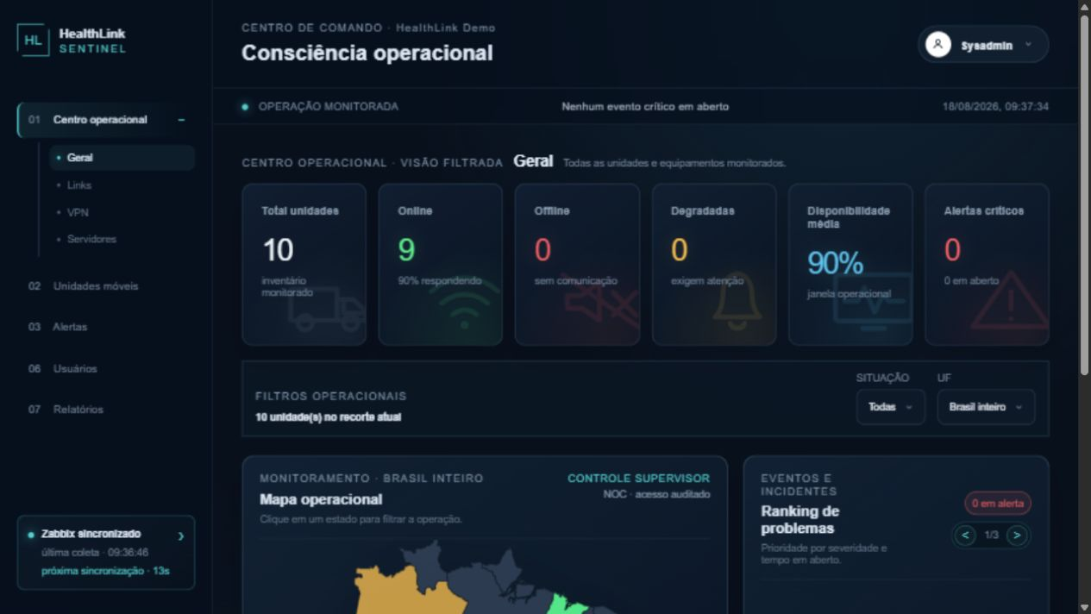
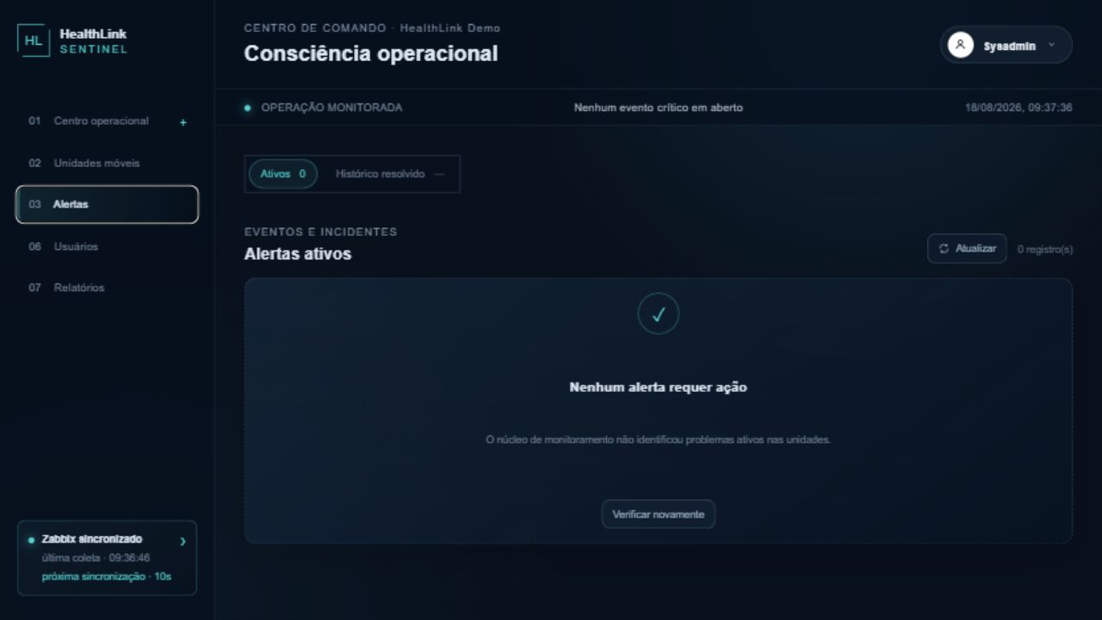
A OPORTUNIDADE
O Zabbix coleta muito. A operação precisa entender rápido.
O HealthLink Sentinel organiza o dado técnico no contexto da unidade, do link e da missão.
Zabbix permanece como motor de coleta. A inteligência operacional pertence ao HealthLink.
O que existe
O que falta
O que muda
Métricas, hosts, itens, triggers e eventos distribuídos em uma camada técnica.
Contexto operacional: qual unidade está comprometida, por quê e qual ação vem agora.
Uma visão executiva e operacional, com estado consolidado, mapa, alerta e histórico.
HEALTHLINK SENTINEL / VISÃO CORPORATIVA
02

Slide 3
POSICIONAMENTO
HealthLink Sentinel é a camada de operação acima do Zabbix.
Preserva o investimento existente e acrescenta contexto, governança e fluidez para quem decide.
FONTES
HEALTHLINK
SENTINEL
RESULTADO
Zabbix
Starlink
MikroTik
NOC
Gestão
Suporte
normaliza • correlaciona
projeta • audita
A integração é evolutiva: o motor existente continua; a experiência e a governança avançam.
HEALTHLINK SENTINEL / VISÃO CORPORATIVA
03

Slide 4
MÓDULO 01
Monitoramento de infraestrutura com contexto operacional.
Uma visão consolidada para servidores, rede, VPN, equipamentos e disponibilidade das unidades.
O operador deixa de procurar “qual host falhou?” e passa a responder “qual unidade está em risco?”.
Mapa operacional
Central de alertas
Integração governada
Brasil por estado, unidades e pior estado herdado entre equipamentos ativos.
Incidentes ativos, reconhecimento, severidade, histórico e ciclo de vida.
Hosts autorizados, sugestões de vínculo, sincronização, saúde e auditoria.
HEALTHLINK SENTINEL / VISÃO CORPORATIVA
04

Slide 5
MÓDULO 01
Diferenciais sobre o Zabbix para a operação.
O valor está na tradução do evento técnico para uma decisão rastreável.
ZABBIX
HEALTHLINK SENTINEL
Contexto
Host / trigger
Unidade / equipamento / impacto
Visão
Telas técnicas
Mapa + estado consolidado + detalhe
Ação
Reconhecer problema
Diagnosticar, registrar e acompanhar
Governança
Configuração distribuída
RBAC, multi-tenant, auditoria e histórico
Confiabilidade
Último valor disponível
Telemetria stale vira unknown; histórico preservado
HEALTHLINK SENTINEL / VISÃO CORPORATIVA
05

Slide 6
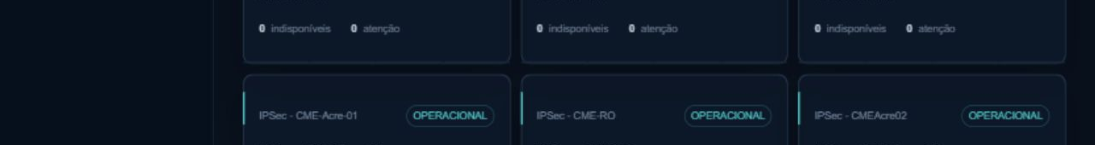
MÓDULO 02
Gestão de links das unidades móveis + suporte.
Uma visão específica para conectividade em campo: link, antena, caminho, agente e atendimento.
A conectividade deixa de ser apenas “online/offline” e passa a ser gerenciável.
Link
Unidade móvel
Suporte
Continuidade
Plano contratado x tráfego atual; latência, perda e disponibilidade.
Starlink como fonte primária; MikroTik como caminho e interfaces.
Diagnóstico de ping/tracert, origem da métrica e evidência para o chamado.
Fila local, retry, envio idempotente e telemetria stale explícita.
HEALTHLINK SENTINEL / VISÃO CORPORATIVA
06

Slide 7
MÓDULO 02
Arquitetura híbrida para operar onde o servidor central não alcança.
O servidor local da unidade coleta, normaliza e entrega telemetria com segurança.
HEALTHLINK
API + jobs
SERVIDOR LOCAL
agente + fila
STARLINK
gRPC local
MIKROTIK
SNMP/API
HTTPS/VPN autenticada
LAN da unidade
opcional
O frontend consulta apenas projeções da API — nunca acessa diretamente a rede da unidade.
HEALTHLINK SENTINEL / VISÃO CORPORATIVA
07

Slide 8
CONFIABILIDADE E SEGURANÇA
O sistema evita decisões baseadas em telemetria velha ou contexto incompleto.
As regras de confiança são parte do produto, não apenas da infraestrutura.
Telemetria stale
Fonte explícita
Acesso controlado
Após 30s sem amostra: estado unknown, indicadores atuais zerados e histórico preservado.
Cada métrica preserva origem, timestamp e qualidade; campo ausente aparece como N/D.
Multi-tenant desde o MVP, RLS, RBAC, agente com identidade própria e auditoria.
Resultado: menos “verde falso”, menos ambiguidade e mais confiança na ação.
HEALTHLINK SENTINEL / VISÃO CORPORATIVA
08

Slide 9
VALOR PARA A EQUIPE DE DESENVOLVIMENTO
Uma plataforma que organiza evolução, integração e operação em torno do domínio.
A arquitetura permite ampliar fontes e módulos sem reescrever a experiência operacional.
Reuso
Evolução
Zabbix continua sendo aproveitado como coletor e fonte de problemas.
Starlink, MikroTik e novos adaptadores entram por contratos normalizados.
Operabilidade
Produto
Diagnóstico, saúde do agente, fila e sincronização são visíveis.
O dado técnico ganha unidade, impacto, histórico e responsabilidade.
É uma camada de produto: menor dependência de leitura manual e maior capacidade de escalar a operação.
HEALTHLINK SENTINEL / VISÃO CORPORATIVA
09

Slide 10
PROPOSTA DE ENCAMINHAMENTO
Validar o HealthLink Sentinel como plataforma operacional em dois módulos.
A decisão recomendada é evoluir sobre o Zabbix, com foco em contexto, links móveis e suporte.
1. Demonstrar
2. Priorizar
3. Pilotar
Fluxo completo: mapa → alerta → unidade → diagnóstico → histórico.
Fechar Fase 4 do centro operacional e consolidar gestão de usuários, auditoria e relatórios.
Selecionar unidades móveis e medir tempo de descoberta, diagnóstico e resolução.
Mensagem final
Zabbix coleta.
HealthLink Sentinel orienta a operação.
HEALTHLINK SENTINEL / VISÃO CORPORATIVA
10

Slide 11
AGENTE LOCAL
O agente é a ponte segura entre a unidade móvel e o centro de comando.
Ele coleta dentro da rede local, normaliza os dados e mantém a operação resiliente mesmo com oscilações de conectividade.
AGENTE HEALTHLINK
REDE LOCAL
CENTRO DE COMANDO
Starlink
MikroTik
Servidor
consulta • valida
normaliza • enfileira
envia • confirma
telemetria
estado • alerta
diagnóstico
Resiliência
Segurança
Operação
Fila local e retry para não perder amostras quando a conexão oscila.
Identidade própria do agente, HTTPS/VPN e permissão mínima.
Saúde do coletor, última coleta e erro visíveis para o suporte.
HEALTHLINK SENTINEL / VISÃO CORPORATIVA
11

Slide 12
INTEGRAÇÃO STARLINK
A unidade passa a ter visibilidade de conectividade, localização e condição da antena.
A integração usa o agente local e a API gRPC da Starlink para trazer dados específicos que o monitoramento tradicional não explica sozinho.
Já validado
No suporte
Próxima evolução
Latência, perda, tráfego, uptime, estado da antena, localização, cobertura/serviço e obstrução quando expostos pelo equipamento.
Ver origem e idade da amostra, identificar agente sem comunicação, diferenciar antena, rota, MikroTik e Zabbix.
Ações remotas com autorização e auditoria: reiniciar equipamento, ajustar Wi‑Fi e aplicar configurações operacionais.
Comandos remotos devem ser habilitados por escopo, confirmação e trilha de auditoria; a disponibilidade depende dos métodos expostos pelo firmware.
HEALTHLINK SENTINEL / VISÃO CORPORATIVA
12

Slide 13
BENEFÍCIOS PARA A OPERAÇÃO
O ganho não é apenas enxergar o link: é reduzir o tempo entre o sintoma e a ação.
A plataforma conecta monitoramento, diagnóstico e suporte em um fluxo único.
01
02
03
04
Detectar
Localizar
Diagnosticar
Agir
Queda, degradação, obstrução ou ausência de telemetria.
Unidade, antena, rota e equipamento afetado no mapa.
Ping, tracert, origem da métrica e histórico do link.
Orientar o suporte e, na evolução remota, executar comandos autorizados.
Benefícios esperados
• Menos deslocamentos e tentativas manuais
• Diagnóstico mais rápido e baseado em evidência
• Histórico completo para suporte e gestão
• Escala para múltiplas unidades móveis
HEALTHLINK SENTINEL / VISÃO CORPORATIVA
13

Slide 14
ROADMAP
A evolução natural é transformar monitoramento em operação cada vez mais autônoma.
O roadmap organiza a expansão por valor operacional, segurança e capacidade de escala.
AGORA
PRÓXIMA FASE
ESCALA
VISÃO FUTURA
Consolidar o centro operacional
Comandos remotos seguros
Operação multiunidade
Inteligência operacional
Mapa e indicadores conectados aos estados reais; alertas, auditoria e relatórios.
Reinício, gestão de Wi‑Fi e configurações Starlink com autorização, confirmação e trilha.
Provisionamento remoto do agente, atualização de versão, políticas por grupo e saúde da frota.
Correlação de incidentes, previsão de degradação, recomendações de ação e indicadores executivos.
Critério de evolução
Cada nova capacidade deve reduzir tempo de diagnóstico, preservar segurança e deixar evidência auditável.
HEALTHLINK SENTINEL / VISÃO CORPORATIVA
14

